Slide 1
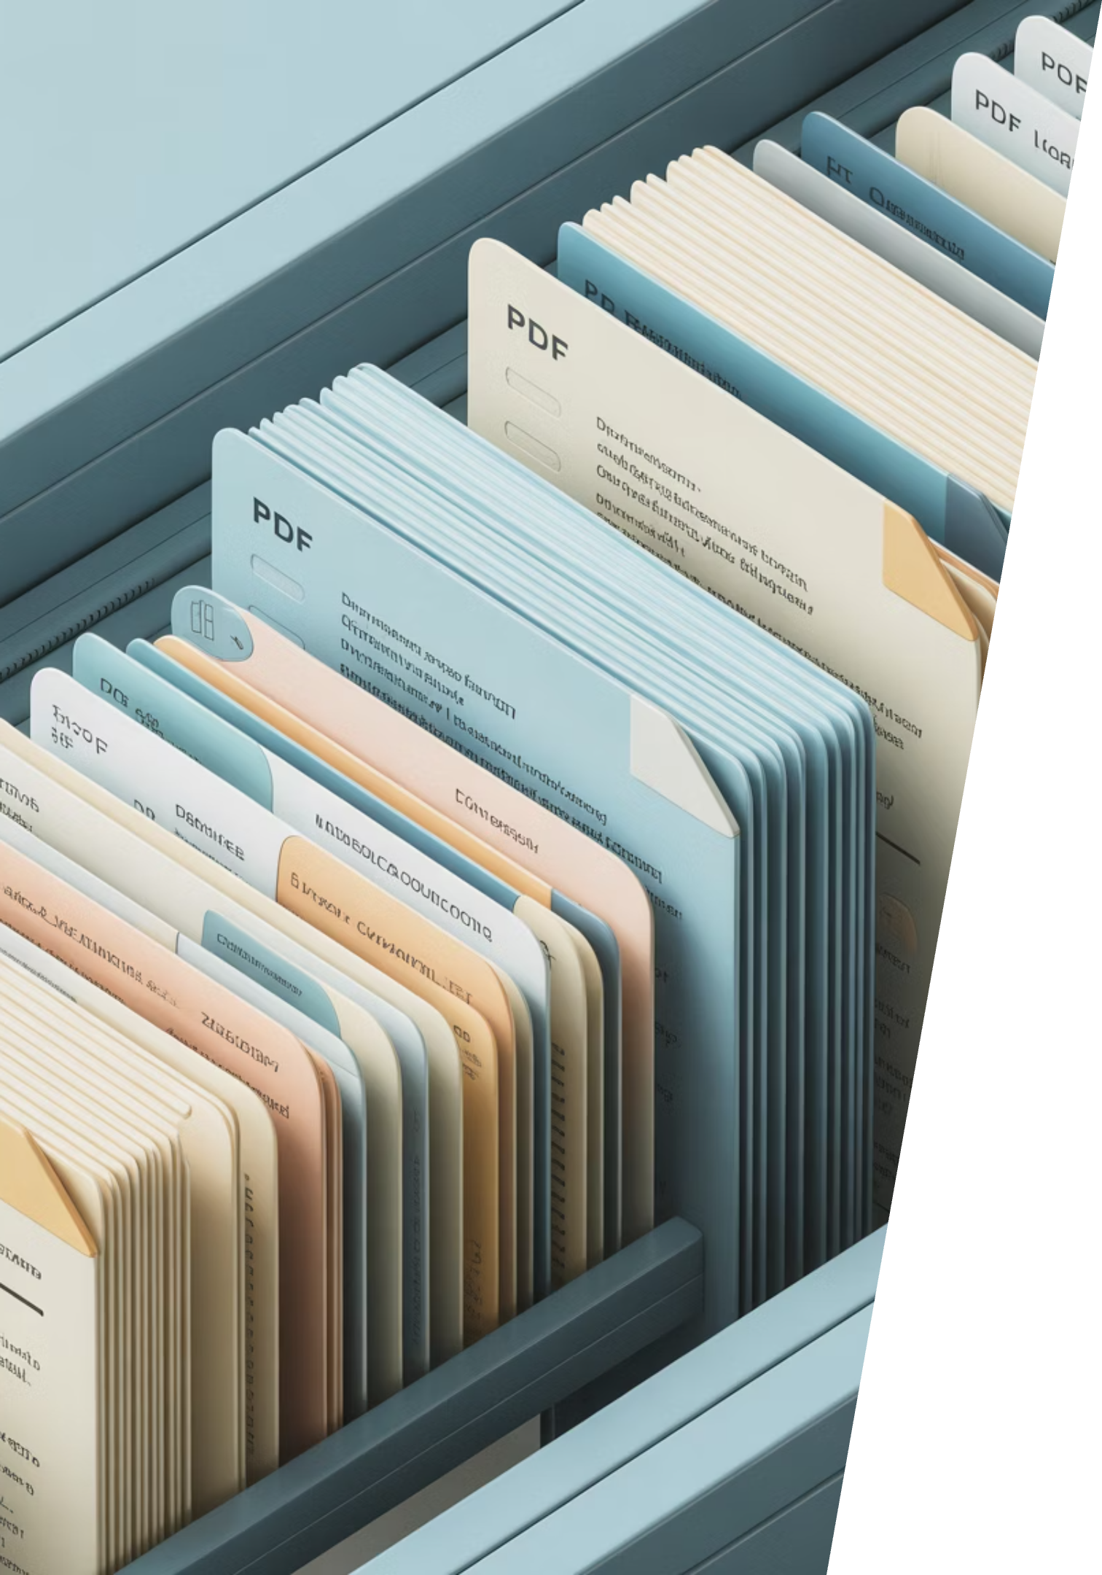
DocAI Report 2025

Slide 2
完整資料流程
01
02
03
使用者上傳 PDF
API 層接收
服務處理
User uploads PDF
API Layer - skills.py
Services - Ingestion
04
05
06
PDF 提取
內容分塊
向量嵌入
PDF Extract (PyPDF2)
Chunking (1000 chars)
Embedding (BGE-M3)
07
雙層儲存
FAISS Store (Vectors) + SQLite (Metadata)
從使用者上傳到最終儲存，系統確保每個步驟都經過精心設計，實現高效、可靠的文件處理與檢索能力。

Slide 3

文件處理流程
PDF Extract
Chunking
使用 PyPDF2 進行 PDF 文件內容提取
將提取的內容分塊處理，每塊 1000 字元
解析 PDF 文件結構
智能分段
提取文字內容
保持語意完整性
保留文件格式資訊
優化檢索效率

Slide 4

向量嵌入技術
Embedding
採用 BGE-M3 模型進行向量嵌入
高維度向量表示
語意相似度計算
支援多語言處理
BGE-M3 是一個先進的嵌入模型，能夠將文字內容轉換為高維度向量，為後續的相似度搜尋和語意檢索提供基礎。

Slide 5
雙層儲存架構
FAISS Store
SQLite
向量儲存
元資料儲存
專門儲存文件的向量表示，支援高效的相似度搜尋和快速檢索。FAISS 提供了優化的索引結構，能夠在大規模向量資料中快速找到最相似的結果。
儲存文件的元資料資訊，包括文件名稱、上傳時間、分塊資訊等結構化資料。SQLite 提供了輕量級但功能完整的關聯式資料庫支援。

